Slide 1

Java Syntax
Chapter 3
Wilson Ren

Slide 2
例外處理 (Java Exception Handling)
Bug是指在軟體執行中因為程式本身有錯誤而造成的功能不正常。當我們發現bug時，需要自己處理。
在Java程式中，有些東西不是bug，但它們會在我們的程式中造成麻煩。 例如，在 JOptionPane.showInputDialog() 中，我們要求用戶輸入數字。之後，我們使用 Integer.parseInt(n) 將 JOptionPane.showInputDialog() 中的字符串類型轉換為 int。 如果用戶是一個只輸入數字的好人，那我們的程式運作不會有問題。但 如果用戶輸入一個字符串怎麼辦？ 我們的程序無法將『我今年十歲』的String類型轉換為數字。 這就是所謂的Exception。

Slide 3
例外處理 (Java Exception Handling)
處理例外的語法為：
try {
// 有可能引發例外的程式碼放在這邊
} catch (例外種類1 變數1) {
// 處理例外1的程式碼放在這邊
}catch (例外種類2 變數2) {
// 處理例外2的程式碼放在這邊
} ...
finally {
// 無論有沒有例外發生，finally內部的code都會被執行
}
finally是可寫可不寫的，但try catch一定要同時出現

Slide 4
例外處理 (Java Exception Handling)
幾個常見的Exception包含：
任何數除上零會導致ArithmeticException
用Null Object執行method會導致NullPointerException
用index access一個array，index超過array的長度限制的話，會產生IndexOutOfBoundsException
用Scanner讀取文件時，如果文件不存在，會產生FileNotFoundException

Slide 5
Method編寫
如果我們要寫一個提供別人使用的method，且此method有可能出錯，那麼我們可以在method內部執行時，必要時刻拋出例外(throw exception)。使用這個method的人需要在try catch block當中處理這個例外。 有throw才有catch。

Slide 6
文件I/O
Java的 File Class可以用來製作Java File Object。Scanner Class可以用來讀取File Object的內容。

Slide 7
Java Map Interface
Java Map Interface有以下幾個特點：
可以儲存 key-value pair。每個key有相對應的value。
一個Map內部不能有兩個相同的key。
Java內建的Class當中， implement Map Interface，且常用的Class有HashMap以及TreeMap。 HashMap是一個Java內建Hash Table， TreeMap則是Java內建的Red-Black Tree (Self-Balanced Binary Search Tree)。

Slide 8
Java Map Interface
Hash Table是一種資料結構，一種可以將key映射到value的結構。 Hash Table使用hash function將key轉換成某個array當中的index數值，並且從中可以找到或是存取相對應的value。
簡單來說，Hash Table的特點在於，可以非常穩定的查找數值，不過佔用電腦記憶體的空間會隨著Hash Table內部元素的增加而成長。執得注意的是，查找數值所需的時間並不會隨著Hash Table內部元素的增加而增加。

Slide 9
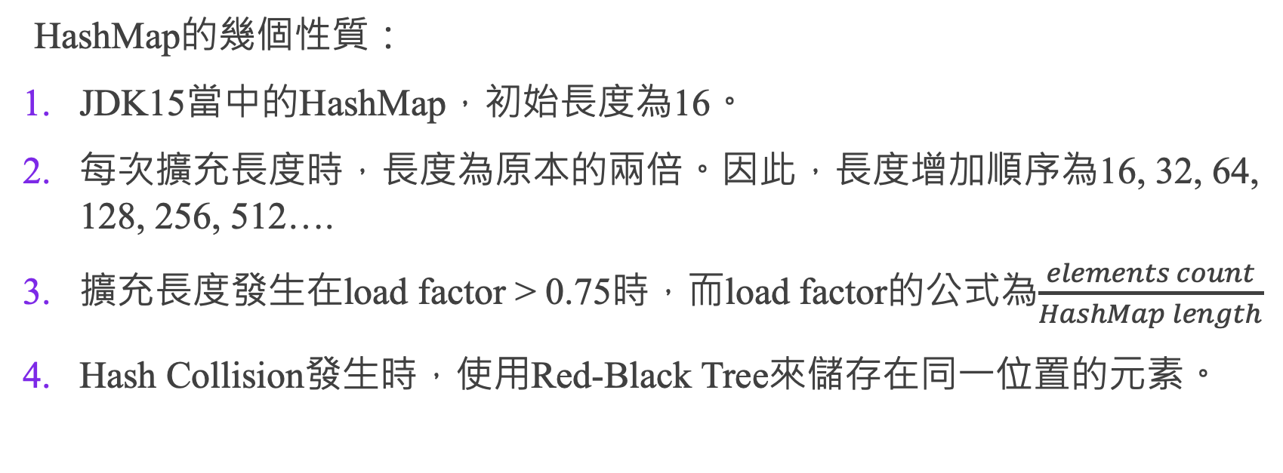
Java Map Interface
HashMap的幾個性質：
JDK15當中的HashMap，初始長度為16。
每次擴充長度時，長度為原本的兩倍。因此，長度增加順序為16, 32, 64, 128, 256, 512….
擴充長度發生在load factor > 0.75時，而load factor的公式為$\frac{elements count}{HashMap length}$
Hash Collision發生時，使用Red-Black Tree來儲存在同一位置的元素。

Slide 10
(額外補充) Hashtable and Hashmap
Java API當中有兩個功能相同的Class – Hashtable and Hashmap。兩者的差別在於：
Hashmap是在Hashtable之後的API推出的。
通常來說，Hashmap的運行速度比Hashtable更快，代表Hashmap效率比Hashtable 更好。
(之後課程會談到thread) Hashtable 是synchronized的，而 HashMap 不是。這使得 HashMap 更適合non-multithread environment。
Hashmap內部允許一個null key (其hash value為0)，以及任何null values。Hashtable在key與value的部分都不能為null。

Slide 11
Java Enum
Enum 是enumeration的縮寫，意思是specifically listed 。 Enum是一個特殊的class，它表示一組constants (unchangeable variables, like final variables)。在Java開啟Enum功能之前，人們通常會使用public static final int來表示enumerations。
使用Enum Class的優點包含：
解決public static final int相加導致的問題。
解決public static final int可能被更改的問題。
在compile time發現錯誤，而不是在run time。

Slide 12
Writing Javadoc Comments
若我們想要寫出可以自動生成Javadoc的程式碼，我們可以採用Javadoc comments來標記我們的程式碼。語法為在method上方寫/**，按下enter鍵。
要產生HTML Documentation，我們可以按下Tools / Generate JavaDoc，選好output directory即可。

Slide 13
Wrapper Class
Java爲primitive data types提供了Wrapper Class，讓我們可以把primitive data types當作objects來使用。
Primitive Data Type | Wrapper Class
byte | Btye
short | Short
int | Integer
long | Float
float | Long
double | Double
boolean | Boolean
char | Character

Slide 14
Wrapper Class
Wrapper Class的用途在於：
Collection只能用來儲存objects。例如，用來儲存整數的ArrayList必須declare as ArrayList<Integer>。
Java Synchronization當中的Multi-threading只能用objects來合作。
Serialization只能用objects來合作。

Slide 15
Java Nested Class
Java Nested Class是指我們在有個Class內部定義另一個Class。 Nested Class分為兩種Class：Non-static和static。 Non-static class稱為inner class。 聲明為static的nested class稱為static nested class。
The components of a class, such as its instance variables or instance methods are called the members of a class or class members.
兩個重要的規則：
Nested Class是其Enclosing class的一個class member。Non-static nest class (inner class)可以access enclosing class的其他class members，即使它們被declare為private。 Static nested class無權訪問enclosing class的其他class members(因為Static nested class屬於enclosing class本身)。
作為 Enclosing class 的class member，nested class可以declare為private、public、protected等等選擇。

Slide 16
Java Nested Class
幾個使用Nested Class的原因包括：
邏輯分組合理：如果一個class僅對另一個class有用，那麼將其放入該class並將兩者保持在一起是合乎邏輯的。
增加Encapsulation：考慮兩個superclass，A 和 B，其中 B 需要access A 的class member。 通過將class B 隱藏在class A 中，可以將 A 的成員declare為private，並且 B 可以access它們。 此外，B 本身可以對外界隱藏。
它可以使code更具readability和maintainability：在Class中嵌套inner class使code更接近使用class的位置。

Slide 17
短路求值 (Short-circuit evaluation)
Short-circuit evaluation是一種優化，可以加快 if statement的性能。 標準的 AND 和 OR 運算符（&&、||）會自動幫我們執行short-circuit evaluation。 如果我們不想進行這種優化（這種情況很少見），我們可以使用單與號和單管道運算符（&、|）來表示 AND 和 OR運算。

Slide 18
方法鏈(Method Chaining)
方法鏈（Method Chaining），是在Object-Oriented Programming的程式語言中常見設計通用語法。每一個method返回一個object，藉此省去許多不必要的變數使用。

